Slide 1

TRƯỜNG CAO ĐẲNG LÝ TỰ TRỌNG TP. HỒ CHÍ MINH

Slide 2

KHOA KHOA HỌC CƠ BẢN

Slide 3

ỦY BAN NHÂN DÂN THÀNH PHỐ HỒ CHÍ MINH
TRƯỜNG CAO ĐẲNG LÝ TỰ TRỌNG TP. HỒ CHÍ MINH
Bậc đào tạo: TRUNG CẤP CHUYÊN NGHIỆP
Tên giảng viên: LÊ NGUYỄN MỸ TRÂM

Slide 4
UNIT 1: FAMILY (CONTINUED)

Slide 5
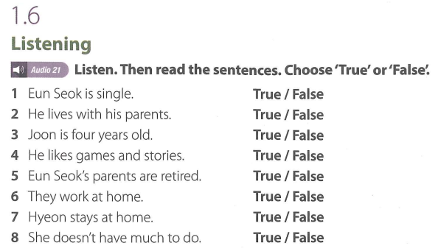


Slide 6
1.6 Listening (Key)
1. Eun Seok is single. True / False
2. He lives with his parents. True / False
3. Joon is four years old. True / False
4. He likes games and stories. True / False
5. Eun Seok’s parents are retired.
True / False
6. They work at home. True / False
7. Hyeon stays at nome. True / False
8. She doesn't have much to do. True / False

Slide 7
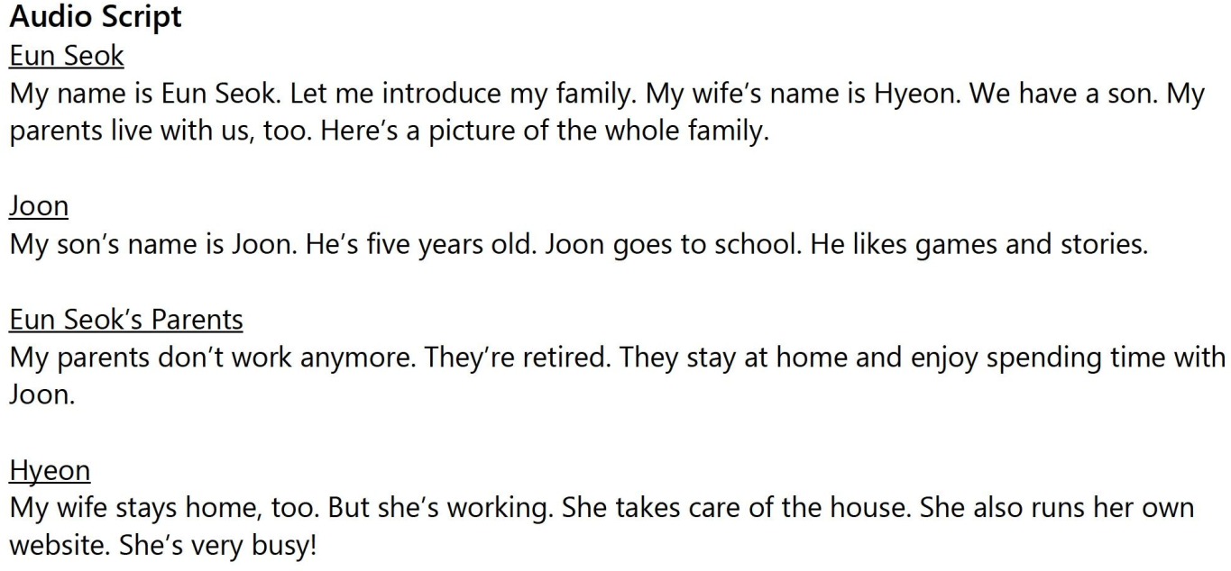

Slide 8
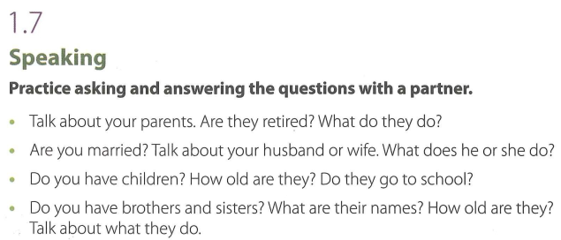

Slide 9
Example:

Slide 10


